Slide 1
面向对象程序设计
多线程

Slide 2
多线程
01
基本概念
02
线程的创建和使用
03
线程的生命周期
04
线程的同步
05
线程的通信

Slide 3
多线程-基本概念
程序、进程、线程
程序(program)是为完成特定任务、用某种语言编写的一组指令的集合。即指一段静态的代码，静态对象。
进程(process)是程序的一次执行过程，或是正在运行的一个程序。是一个动态的过程：有它自身的产生、存在和消亡的过程。——生命周期
如：运行中的QQ，运行中的MP3播放器
程序是静态的，进程是动态的
进程作为资源分配的单位，系统在运行时会为每个进程分配不同的内存区域
线程(thread) 进程可进一步细化为线程，是一个程序内部的一条执行路。
若一个进程同一时间并行执行多个线程，就是支持多线程的
线程作为调度和执行的单位，每个线程拥有独立的运行栈和程序计数器(pc)，线程切换的开销小
一个进程中的多个线程共享相同的内存单元/内存地址空间—>它们从同一堆中分配对象，可以访问相同的变量和对象。这就使得线程间通信更简便、高效。但多个线程操作共享的系统资源可能就会带来安全的隐患。

Slide 4
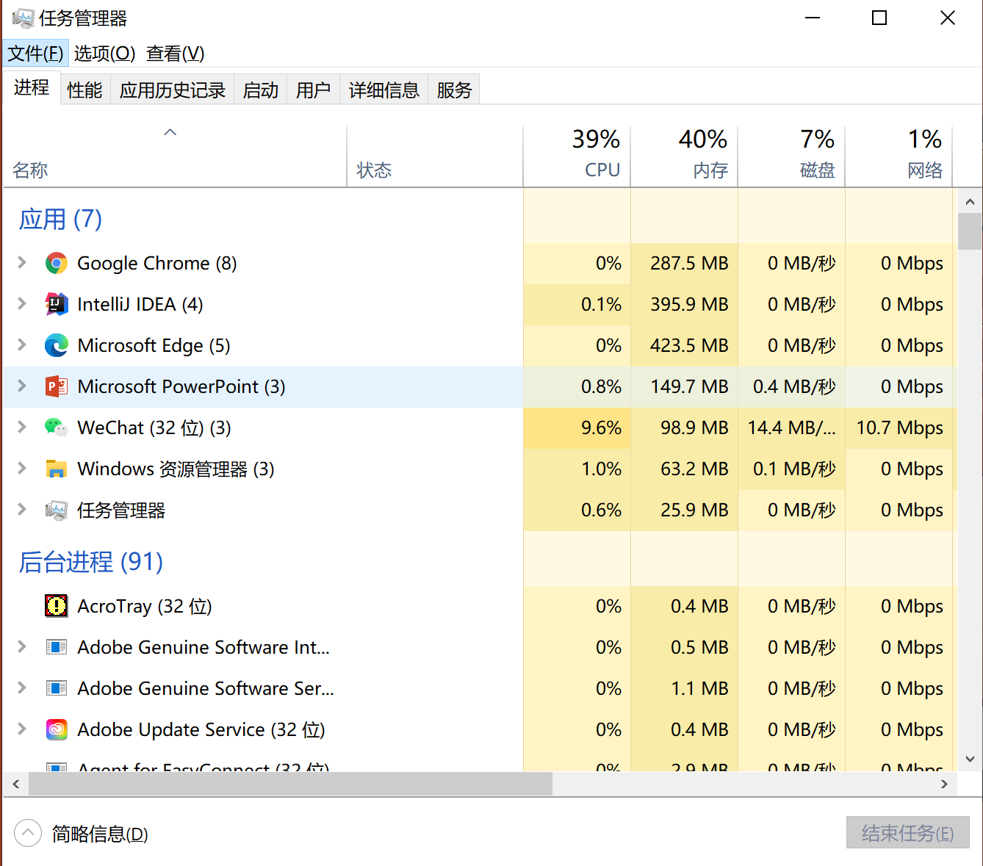
多线程-基本概念

Slide 5
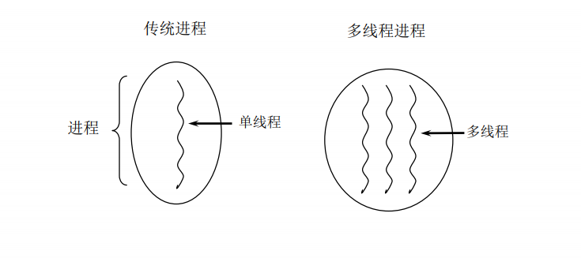
多线程-基本概念
进程与线程

Slide 6
多线程-基本概念
单核CPU和多核CPU的理解
单核CPU，其实是一种假的多线程，因为在一个时间单元内，也只能执行一个线程的任务。
如果是多核的话，才能更好的发挥多线程的效率。（现在的服务器都是多核的）
一个Java应用程序java.exe，其实至少有三个线程：main()主线程，gc() 垃圾回收线程，异常处理线程。当然如果发生异常，会影响主线程。
并行与并发
并行：多个CPU同时执行多个任务。比如：多个人同时做不同的事。
并发：一个CPU(采用时间片)同时执行多个任务。比如：秒杀、多个人做同一件事。

Slide 7
多线程-基本概念
使用多线程的优点
背景：以单核CPU为例，只使用单个线程先后完成多个任务（调用多个方法），肯定比用多个线程来完成用的时间更短，为何仍需多线程呢？
多线程程序的优点：
提高应用程序的响应。对图形化界面更有意义，可增强用户体验。
提高计算机系统CPU的利用率
改善程序结构。将既长又复杂的进程分为多个线程，独立运行，利于理解和修改

Slide 8
多线程-基本概念
何时需要多线程
程序需要同时执行两个或多个任务。
程序需要实现一些需要等待的任务时，如用户输入、文件读写 操作、网络操作、搜索等。
需要一些后台运行的程序时。

Slide 9
多线程-线程的创建和使用
线程的创建和启动
Java语言的JVM允许程序运行多个线程，它通过java.lang.Thread 类来体现。
Thread类的特性
每个线程都是通过某个特定Thread对象的run()方法来完成操作的，经常 把run()方法的主体称为线程体 。
通过该Thread对象的start()方法来启动这个线程，而非直接调用run()。

Slide 10
多线程-线程的创建和使用
线程的创建和启动
创建新执行线程有3种方法：
继承Thread类的方式 （重点）
实现Runnable接口的方式（重点）
实现Callable接口（JDK1.5之后）（了解）

Slide 11
多线程-线程的创建和使用
线程的创建和启动
方式一：继承Thread类
定义一个类继承Thread类。
子类中重写Thread类中的run方法。
创建Thread子类对象，即创建了线程对象。
调用线程对象start方法：启动线程，调用run方法。
两个小问题：
为什么要重写run()方法？
因为run()是用来封装被线程执行的代码
run()方法和start()方法的区别？
run()：封装线程执行的代码，直接调用，相当于普通方法的调用
start()：启动线程；然后由JVM调用此线程的run()方法

Slide 12
多线程-线程的创建和使用
线程的创建和启动
class MyThread extends Thread { public MyThread(){ super(); } @Override public void run() { System.out.println("子线程开始运行"); } } public class TestThread{ public static void main(String[] args) { MyThread myThread = new MyThread(); myThread.start(); System.out.println("主线程"); } }

Slide 13
多线程-线程的创建和使用
线程的创建和启动
使用Thread类创建线程注意事项：
如果自己手动调用run()方法，那么就只是普通方法，没有启动多线程。
run()方法由JVM调用，什么时候调用，执行的过程控制都有操作系统的CPU 调度决定。
想要启动多线程，必须调用start方法。
一个线程对象只能调用一次start()方法启动，如果重复调用了，则将抛出以上的异常“IllegalThreadStateException”。

Slide 14
多线程-线程的创建和使用
线程的创建和启动
方式二：实现Runnable接口
定义类，实现Runnable接口。
子类中重写Runnable接口中的run方法。
通过Thread类含参构造器创建线程对象。
将Runnable接口的子类对象作为实际参数传递给Thread类的构造器中。
调用Thread类的start方法：开启线程，调用Runnable子类接口的run方法。
public class MyThreadRunnable implements Runnable { @Override public void run() { System.out.println("子线程开始运行"); } public static void main(String[] args) { MyThreadRunnable myThreadRunnable = new MyThreadRunnable(); Thread mThread=new Thread(myThreadRunnable,"子线程"); mThread.start(); System.out.println("主线程"); } }

Slide 15
多线程-线程的创建和使用
线程的创建和启动
方式三：实现Callable接口（是一个泛型接口）
定义类，实现Callable接口，需要返回值类型。
类中重写call方法，需要抛出异常。
创建FutureTask对象，并将Callable对象传入FutureTask的构造方法中。
实例化Thread对象，并在构造方法中传入FurureTask对象。
调用Thread类的start方法：开启线程。

Slide 16
多线程-线程的创建和使用
线程的创建和启动
方式三：实现Callable接口（是一个泛型接口）
public class MyThreadCallable implements Callable<String> { @Override public String call() throws Exception { System.out.println("子线程开始运行"); return "子线程运行完成"; } public static void main(String[] args) { FutureTask futureTask = new FutureTask(new MyThreadCallable()); Thread thread = new Thread(futureTask); thread.start(); try { System.out.println("子线程返回结果："+futureTask.get()); } catch (InterruptedException e) { e.printStackTrace(); } catch (ExecutionException e) { e.printStackTrace(); } System.out.println("主线程"); } }

Slide 17
多线程-线程的创建和使用
线程的创建和启动
与使用Runnable相比， Callable功能更强大些
相比run()方法，可以有返回值
方法可以抛出异常
支持泛型的返回值
需要借助FutureTask类，比如获取返回结果
Future接口
可以对具体Runnable、Callable任务的执行结果进行取消、查询是否完成、获取结果等。
FutrueTask是Futrue接口的唯一的实现类
FutureTask 同时实现了Runnable, Future接口。它既可以作为 Runnable被线程执行，又可以作为Future得到Callable的返回值

Slide 18
多线程-线程的创建和使用
练 习
创建两个分线程，让其中一个线程输出1-100之间的偶数，另一个线程输出1-100之间的奇数。

Slide 19
多线程-线程的创建和使用
class Thread1 extends Thread { @Override public void run() { for (int i = 1; i <= 100; i += 2) { System.out.println("i1=" + i); } } } class Thread2 extends Thread { @Override public void run() { for (int i = 2; i <= 100; i += 2) { System.out.println("i2=" + i); } } } public class Demo { public static void main(String[] args) { Thread thread1 = new Thread1(); Thread thread2 = new Thread2(); thread1.start(); thread2.start(); } }

Slide 20
多线程-线程的创建和使用
Thread类的有关方法（具体查看API）
void start(): 启动线程，并执行对象的run()方法
run(): 线程在被调度时执行的操作
String getName(): 返回线程的名称
void setName(String name):设置该线程名称
static Thread currentThread(): 返回当前线程。在Thread子类中就是this，通常用于主线程和Runnable实现类
static void yield()：线程让步
暂停当前正在执行的线程，把执行机会让给优先级相同或更高的线程
若队列中没有同优先级的线程，忽略此方法
join() ：当某个程序执行流中调用其他线程的 join() 方法时，调用线程将被阻塞，直到 join() 方法加入的 join 线程执行完为止
低优先级的线程也可以获得执行
static void sleep(long millis)：(指定时间:毫秒)
令当前活动线程在指定时间段内放弃对CPU控制,使其他线程有机会被执行,时间到后重排队。
抛出InterruptedException异常
stop(): 强制线程生命期结束，不推荐使用
boolean isAlive()：返回boolean，判断线程是否还活着

Slide 21
多线程-线程的创建和使用
线程调度
线程有两种调度模型
分时调度模型：所有线程轮流使用 CPU 的使用权，平均分配每个线程占用 CPU 的时间片
抢占式调度模型：优先让优先级高的线程使用 CPU，如果线程的优先级相同，那么会随机选择一个，优先级高的线程
获取的 CPU 时间片相对多一些
Java使用的是抢占式调度模型
假如计算机只有一个 CPU，那么 CPU 在某一个时刻只能执行一条指令，线程只有得到CPU时间片，也就是使用权，
才可以执行指令。所以说多线程程序的执行是有随机性，因为谁抢到CPU的使用权是不一定的
Thread类中设置和获取线程优先级的方法
public final int getPriority()：返回此线程的优先级
public final void setPriority(int newPriority)：更改此线程的优先级
线程默认优先级是5；线程优先级的范围是：1-10
线程优先级高仅仅表示线程获取的CPU时间片的几率高，但是要在次数比较多，或者多次运行的时候才能看到你想要的效果

Slide 22
多线程-线程的生命周期
JDK中用Thread.State类定义了线程的几种状态
要想实现多线程，必须在主线程中创建新的线程对象。Java语言使用Thread类及其子类的对象来表示线程，在它的一个完整的生命周期中通常要经历如下的五种状态：
新建： 当一个Thread类或其子类的对象被声明并创建时，新生的线程对象处于新建状态。
就绪：处于新建状态的线程被start()后，将进入线程队列等待CPU时间片，此时它已具备了运行的条件，只是没分配到CPU资源 。
运行：当就绪的线程被调度并获得CPU资源时,便进入运行状态， run()方法定义了线程的操作和功能 。
阻塞：在某种特殊情况下，被人为挂起或执行输入输出操作时，让出 CPU 并临时中止自己的执行，进入阻塞状态 。
死亡：线程完成了它的全部工作或线程被提前强制性地中止或出现异常导致结束。

Slide 23
多线程-线程的生命周期
线程生命周期
没有执行资格
没有执行权
sleep()方法时间到/阻塞方式结束
阻塞
sleep()/其他阻塞式方法
创建线程对象
start()
有执行资格
没有执行权
抢到CPU的执行权
有执行资格
有执行权
run()结束
线程死亡
变成垃圾
其他线程抢走CPU的执行权
stop()
新建
就绪
运行
死亡

Slide 24
多线程-线程的同步
问题的提出
多个线程执行的不确定性引起执行结果的不稳定。
多个线程对数据的共享，会造成操作的不完整性，会破坏数据。
例如：火车站售票程序，开启三个窗口售票，售10张票。
class Ticket implements Runnable { private int ticket = 10; public void run() { while (true) { try { Thread.sleep(10);//休息一段时间，让该线程没有执行完 if (ticket > 0) {
System.out.println(Thread.currentThread().getName() + "售出车票，ticket号：" + ticket--); } else break; } catch (InterruptedException e) { e.printStackTrace(); } } } }
public class ThreadSync { public static void main(String[] args) { Ticket ticket = new Ticket(); Thread thread1 = new Thread(ticket,"1窗口"); Thread thread2 = new Thread(ticket,"2窗口"); Thread thread3 = new Thread(ticket,"3窗口"); thread1.start(); thread2.start(); thread3.start(); } }

Slide 25
多线程-线程的同步
为什么出现问题?(这也是我们判断多线程程序是否会有数据安全问题的标准)
是否是多线程环境
是否有共享数据
是否有多条语句操作共享数据
如何解决多线程安全问题呢?
基本思想：让程序没有安全问题的环境
怎么实现呢?
把多条语句操作共享数据的代码给锁起来，让任意时刻只能有一个线程执行即可
Java提供了同步代码块的方式来解决

Slide 26
多线程-线程的同步
同步代码块
锁多条语句操作共享数据，可以使用同步代码块实现
格式：
synchronized(任意对象) {
多条语句操作共享数据的代码
}
synchroized(任意对象)：就相当于给代码加锁了，任意对象就可以看成是一把锁
同步的好处和弊端
好处：解决了多线程的数据安全问题
弊端：当线程很多时，因为每个线程都会去判断同步上的锁，这是很耗费资源的，无形中会降低程序的运行效率

Slide 27
多线程-线程的同步
同步方法
同步方法：就是把synchronized关键字加到方法上
格式：
修饰符 synchronized 返回值类型 方法名(方法参数) { }
同步方法的锁对象是什么呢?
this
同步静态方法：就是把synchronized关键字加到静态方法上
格式：
修饰符 static synchronized 返回值类型 方法名(方法参数) { }
同步静态方法的锁对象是什么呢?
类名.class

Slide 28
多线程-线程的同步
Lock(锁)
从JDK 5.0开始，Java提供了更强大的线程同步机制——通过显式定义同步锁对象来实现同步。同步锁使用Lock对象充当。
java.util.concurrent.locks.Lock接口是控制多个线程对共享资源进行访问的 工具。锁提供了对共享资源的独占访问，每次只能有一个线程对Lock对象 加锁，线程开始访问共享资源之前应先获得Lock对象。
ReentrantLock 类实现了Lock ，它拥有与 synchronized 相同的并发性和内存语义，在实现线程安全的控制中，比较常用的是ReentrantLock，可以显式加锁、释放锁。

Slide 29
多线程-线程的同步
class A{ private final ReentrantLock lock = new ReentrantLock(); public void method() { lock.lock(); try { //保证线程安全的代码; } catch (Exception e) { e.printStackTrace(); }finally { lock.unlock(); } } } }
注意：如果同步代码有异常，要将unlock()写入finally语句块

Slide 30
多线程-线程的同步
synchronized:
Lock:
class Ticket implements Runnable { private int ticket = 10; public synchronized void run() { while (true) { try { Thread.sleep(10);//休息一段时间，让该线程没有执行完 if (ticket > 0) {
System.out.println(Thread.currentThread().getName() + "售出车票，ticket号：" + ticket--); } else break; } catch (InterruptedException e) { e.printStackTrace(); } } } }
class Ticket implements Runnable { private int ticket = 10; private final ReentrantLock lock = new ReentrantLock(); public void run() { while (true) { lock.lock(); try { Thread.sleep(10);//休息一段时间，让该线程没有执行完 if (ticket > 0) { System.out.println(Thread.currentThread().getName() + "售出车票，ticket号：" + ticket--); } else break; } catch (InterruptedException e) { e.printStackTrace(); }finally { lock.unlock(); } } } }

Slide 31
多线程-线程的同步
synchronized 与 Lock 的对比
Lock是显式锁（手动开启和关闭锁，别忘记关闭锁），synchronized是隐式锁，出了作用域自动释放 。
Lock只有代码块锁，synchronized有代码块锁和方法锁 。
使用Lock锁，JVM将花费较少的时间来调度线程，性能更好。并且具有更好的扩展性（提供更多的子类）
优先使用顺序：
Lock —>同步代码块（已经进入了方法体，分配了相应资源）—>同步方法 （在方法体之外）

Slide 32
多线程-线程的同步
练 习
银行有一个账户。 有两个储户分别向同一个账户存3000元，每次存1000，存3次。每次存完打印账户余额。
问题：该程序是否有安全问题，如果有，如何解决？
【提示】
明确哪些代码是多线程运行代码，须写入run()方法。
明确什么是共享数据。
明确多线程运行代码中哪些语句是操作共享数据的。
拓展问题：可否实现两个储户交替存钱的操作

Slide 33
多线程-线程的同步
生产者消费者模式-多线程通信
生产者消费者模式是一个十分经典的多线程协作的模式，弄懂生产者消费者问题能够让我们对多线程编程的理解更加深刻，所谓生产者消费者问题，实际上主要是包含了两类线程：
一类是生产者线程用于生产数据
一类是消费者线程用于消费数据
为了解生产者和消费者的关系，通常会采用共享的数据区域，就像是一个仓库
生产者生产数据之后直接放置在共享数据区中，并不需要关心消费者的行为
消费者只需要从共享数据区中去获取数据，并不需要关心生产者的行为
生产者
共享数据区域
消费者

Slide 34
多线程-线程的同步
生产者消费者模式概述
为了体现生产和消费过程中的等待和唤醒，Java就提供了几个方法供我们使用，这几个方法在Object类中Object类的等待和唤醒方法：
方法名 | 说明
void wait​() | 令当前线程挂起并放弃CPU、同步资源并等待，使别的线程可访问并修改共享资源，而当前线程排队等候其他线程调用notify()或notifyAll()方法唤醒，唤醒后等待重新获得对监视器的所有权后才能继续执行。
void notify​() | 唤醒正在排队等待同步资源的线程中优先级最高者，结束等待
void notifyAll​() | 唤醒正在排队等待资源的所有线程，结束等待.
注意：
这三个方法只有在synchronized方法或synchronized代码块中才能使用，否则会报 java.lang.IllegalMonitorStateException异常。
因为这三个方法必须有锁对象调用，而任意对象都可以作为synchronized的同步锁， 因此这三个方法只能在Object类中声明

Slide 35
多线程-线程通信
多线程-线程通信
生产者消费者案例
生产者消费者案例中包含的类：
奶箱类(Box)：定义一个成员变量，表示第x瓶奶，提供存储牛奶和获取牛奶的操作
生产者类(Producer)：实现Runnable接口，重写run()方法，调用存储牛奶的操作
消费者类(Customer)：实现Runnable接口，重写run()方法，调用获取牛奶的操作
测试类(BoxDemo)：里面有main方法，main方法中的代码步骤如下
创建奶箱对象，这是共享数据区域
创建生产者对象，把奶箱对象作为构造方法参数传递，因为在这个类中要调用存储牛奶的操作
创建消费者对象，把奶箱对象作为构造方法参数传递，因为在这个类中要调用获取牛奶的操作
创建2个线程对象，分别把生产者对象和消费者对象作为构造方法参数传递
启动线程

Slide 36
多线程-线程通信
public class Box { private int product = 0; public synchronized void addProduct() { if (product >= 20) { try { wait(); } catch (InterruptedException e) { e.printStackTrace(); } } else { product++; System.out.println("生产者生产了第" + product + "个产品"); notifyAll(); } } public synchronized void getProduct() { if (this.product <= 0) { try { wait(); } catch (InterruptedException e) { e.printStackTrace(); } } else { System.out.println("消费者取走了第" + product + "个产品"); product--; notifyAll(); } } }

Slide 37
多线程-线程通信
生产者：
消费者：
public class Productor implements Runnable{ Box box; public Productor(Box box) { this.box = box; } @Override public void run() { System.out.println("生产者开始生产产品"); while (true) { try { Thread.sleep((int) Math.random() * 1000); } catch (InterruptedException e) { e.printStackTrace(); } box.addProduct(); } } }
public class Consumer implements Runnable{ Box box; public Consumer(Box box) { this.box = box; } @Override public void run() { System.out.println("消费者开始取走产品"); while (true) { try { Thread.sleep((int) Math.random() * 1000); } catch (InterruptedException e) { e.printStackTrace(); } box.getProduct(); } } }

Slide 38
多线程-线程通信
public class BoxDemo { public static void main(String[] args) { Box box = new Box(); Thread productorThread = new Thread(new Productor(box)); Thread consumerThread = new Thread(new Consumer(box)); productorThread.start(); consumerThread.start(); } }

Slide 39
面向对象程序设计
多线程
谢谢聆听

